Slide 1

Cómo analizar Estados Financieros
Claves Básicas para la Permanencia de una Empresa en el Mercado
18 de Mayo, 2012

Slide 2
Cómo analizar Estados Financieros
INDICE
Introducción
Repaso de principales cuentas contables
Análisis de Razones Financieras
Flujo de Efectivo
Conclusiones

Slide 3
i. Introducción
Enfoque en análisis, no en contabilidad
Óptica de banca
Básico para algunos, no tanto para otros
El Análisis financiero es parte ciencia exacta, parte arte (mucho criterio y experiencia, incluso preferencias personales…)
Esta charla es apenas un comienzo…

Slide 4
i. Introducción
Importancia del análisis financiero
Los estados financieros reflejan (desde una óptica contable) la situación histórica y actual del negocio
Uno de los propósitos principales es establecer el nivel de salud (o enfermedad) de un negocio
Varias ópticas:
Accionista
Acreedor (banco)
Fisco

Slide 5
i. Introducción
Algunas limitaciones
A veces presentan una foto (“instantánea”)
Esto es aún más crítico para negocios muy estacionales
Muchas veces se limitan a “contar la historia”
Si no se entiende la dinámica y características del negocio, los Estados Financieros no sirven de mucho

Slide 6
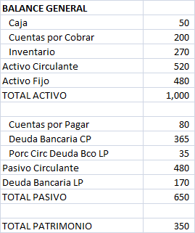
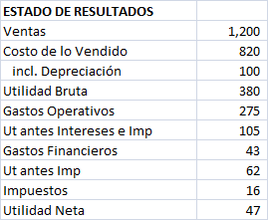
ii. Repaso básico contabilidad

Slide 7
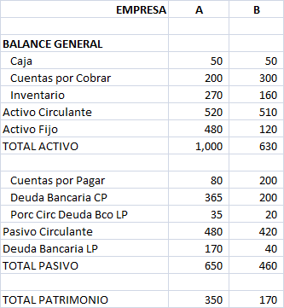
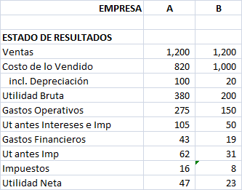
ii. Repaso básico contabilidad

Slide 8
iii. Análisis de Razones Financieras
Rentabilidad
Margen Bruto = (Ventas Totales – Costo de lo Vendido) / Ventas Totales
Margen Neto = Utilidad Neta / Ventas Totales
Rentabillidad Patrimonial = Utilidad Neta / Patromonio
Actividad
Rotación de Cuentas x Cobrar = (CXC / Ventas Totales) x 365
Rotación de Inventario = (Inventario / Costo de lo Vendido) x 365
Rotación de Cuentas x Pagar = (CXP / Costo de lo Vendido ¹ ) x 365
Liquidez
Razón circulante o Razón corriente = Activo Circulante / Pasivo Circulante
Cobertura de Pago Deuda = UADII² / (Gasto x Intereses + Porc Circ DLP)
Endeudamiento
Apalancamiento = Deuda Total / Patrimonio
Aplancamiento = Deuda Financiera / UADII
¹ O mejor aun, ocupando “Compras” en vez del Costo de lo Vendido
² UADII = Utilidad antes de Amortización, Depreciación, Intereses e Impuestos

Slide 9
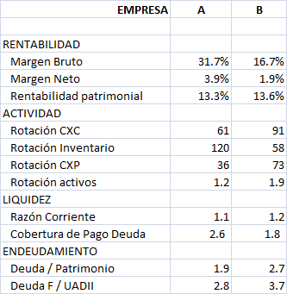
iii. Análisis de Razones Financieras

Slide 10
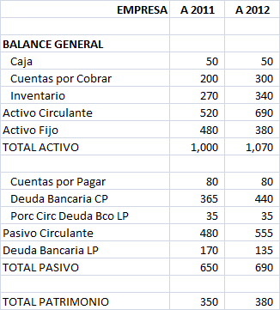
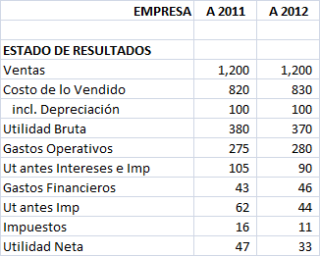
iii. Análisis de Razones Financieras

Slide 11
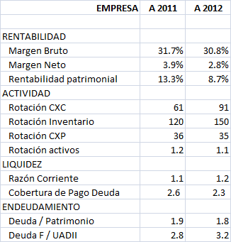
iii. Análisis de Razones Financieras

Slide 12
iv. Flujo de Efectivo
Importancia del Flujo de Efectivo
Las cuentas, los salarios, los préstamos y los dividendos se pagan con efectivo, no con utilidades contables
Por eso, los bancos enfocan muchas veces su análisis en este estado financiero
Es vital entender cómo las dinámicas del negocio afectan el flujo de caja
Contenido del Estado de Flujo de Efectivo
Efectivo provisto (o exigido) por las actividades de operación de la empresa, es decir utilidades o pérdidas (excluyendo depreciación), y los cambios en el capital de trabajo neto de la empresa (activos circulantes y pasivos circulantes
Efectivo exigido (o provisto) por actividades de inversión, como pueden compras de activos fijos (maquinaria y equipo), o venta de los mismos. También se incluyen acá aportes de capital o pagos de dividendos
Efectivo provisto (o exigido) por financiamiento, como son nuevos préstamos bancarios, o amortización de estos.

Slide 13
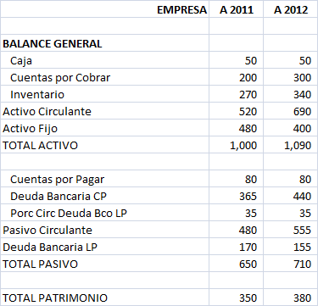
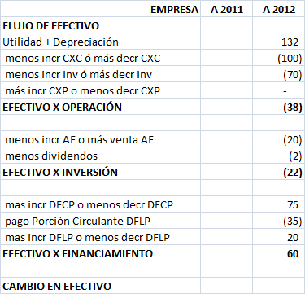
iv. Flujo de Efectivo

Slide 14
v. Conclusiones
Debemos entender la dinámica de nuestro negocio, y cuáles son los indicadores más relevantes
Tengamos en cuenta la óptica que otros involucrados tienen de nuestros números (ej. Bancos)
El flujo de efectivo es clave. Debemos tener claro cuáles son las principales “palancas” que incrementan o disminuyen el efectivo

Slide 15
Si Jehová no edificare la casa, en vano trabajan los que la edifican
Salmo 127:1
18 de Mayo, 2012

